Slide 1

Herman Miller
Groep 409
Tibo Geenen
Arno Geukens
Laurens Goorts
Lowie Nauwelaers
Tigo Van Roy
13/05/2020

Slide 2
Inhoudstafel
Onderneming
Sectorschets
Profiel
Doelgroep
Behoefteherkenning
Probleemstelling
Conceptgeneratie
Conceptevaluatie
Marketingmix

Slide 3

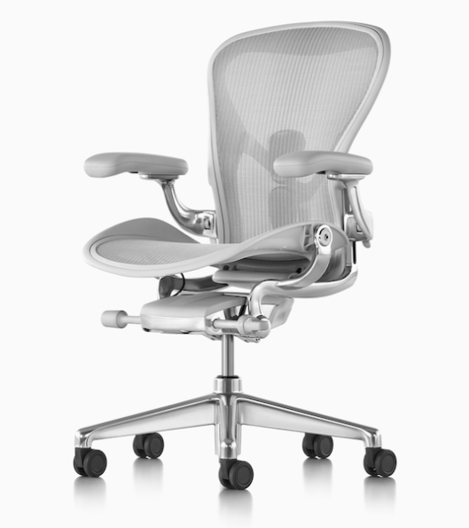
Onderneming
Amerikaans meubelbedrijf
Bureaustoelen, tafels en kasten
Bekende designs:
Equa chair
Aeron chair
Noguchi table

Slide 4
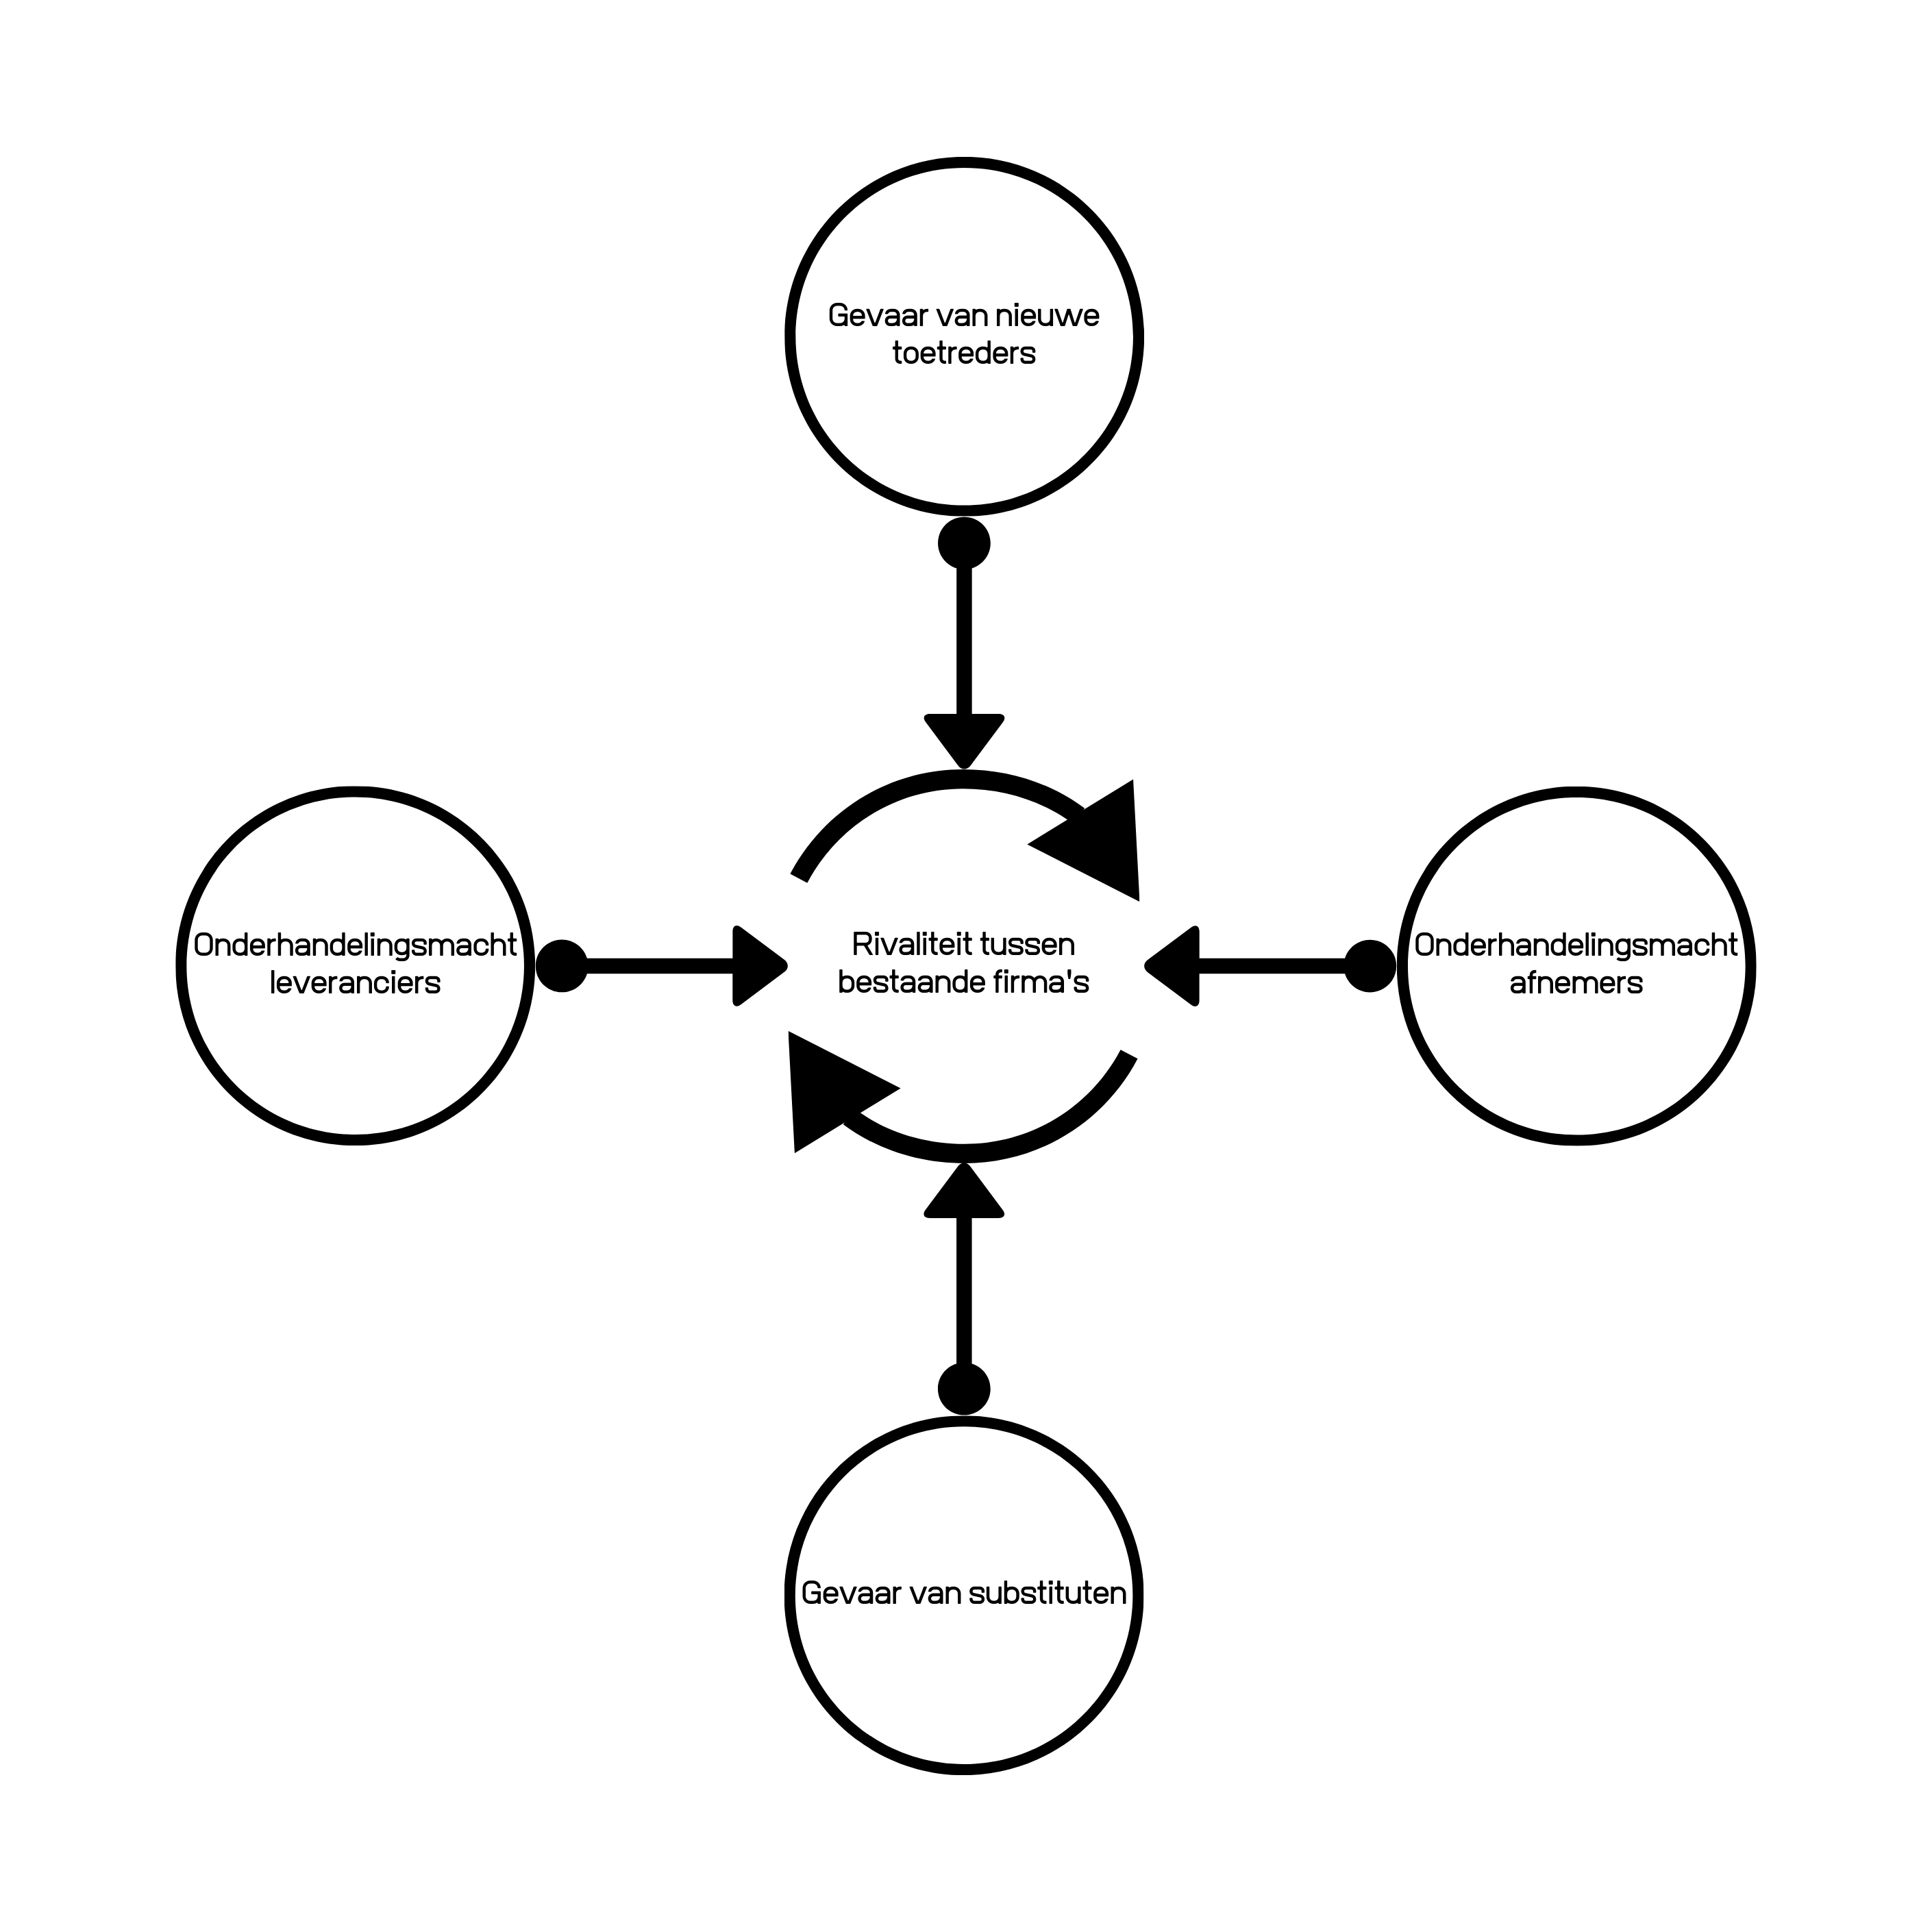
Sectorschets
Vijfkrachtenmodel Porter
Concurrenten:
HNI Corporation
Steelcase
Knoll
Kimball International
Haworth

Slide 5
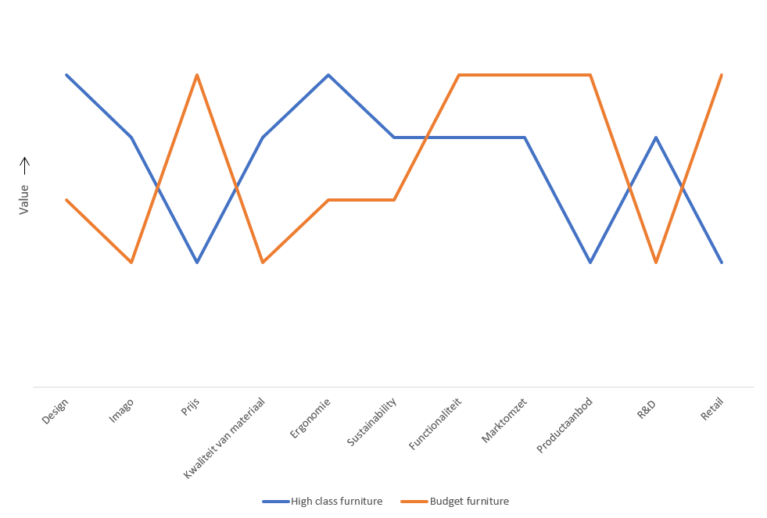
Sectorschets
Value Curve
High class vs Budget

Slide 6
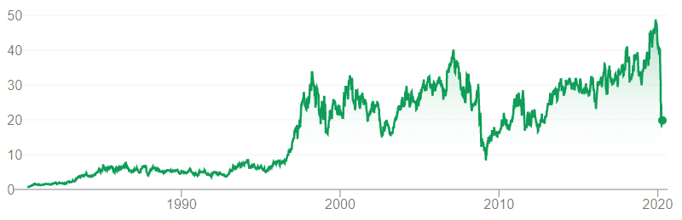
Profiel van de onderneming
Bedrijfsstrategie:
'Living Office' voor prestatie-bevorderende werkplek
Kantoorindeling naargelang behoefte van de werknemer
Financiële performantie:
Beursnotatie Herman Miller:

Slide 7

SWOT analyse

Slide 8
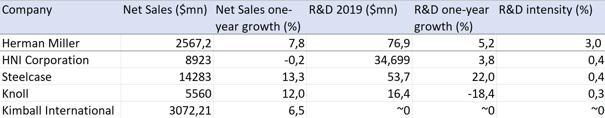
Profiel van de innovatie- en marketingstrategie
Innovatiestrategie:
Marketingstrategie:
Identificatie van onopgeloste problemen in de kantoorsector
Kantooromstandigheden configureren naargelang behoefte

Slide 9
Doelgroep
Huidig ​ |  | Potentieel​
Geografisch: Noord-Amerika, Europa |  | Geografisch: Noord-Amerika, Europa​
Omgeving: stedelijk, op kantoor​ |  | Omgeving: thuis​
Demografisch: leeftijd 30+, hoog inkomen​ |  | Demografisch: leeftijd 30+, hoog inkomen​
Werk: kantoorwerk |  | Werk: thuiskantoor​
Bestelmethode: vanuit bedrijf bestellen bij groothandel |  | Bestelmethode: zelf bestellen bij retailers​
Sociaal: belang aan status​ |  | Sociaal: belang aan status​
Gezochte voordelen: comfort, gezonde levensstijl​ |  | Gezochte voordelen: comfort, gezonde levensstijl, werkomgeving​

Slide 10
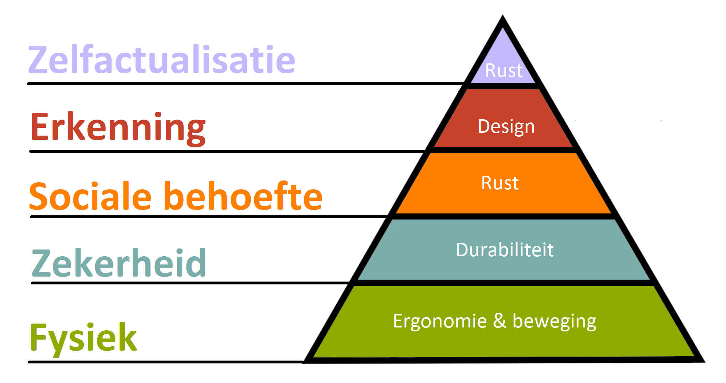
Behoefteherkenning
Notes:
Duurzaamheid aanpassen
design toevoegen

Slide 11
Probleemstelling
Probleemstellingen
Functionele specificaties
minder geluidsoverlast
beperken tot 35 dB
Rust
geen afleiding
afschermen 80% privé-omgeving
Durabiliteit
veilig meubel
draagkracht van 200 kg
Beweging
aanzetten tot
voorzien op 30 min/dag
Design
aantrekkelijk voor
30+
Ergonomie
juiste houding
verstelbare zitdiepte, hoogte...
Notes:
VERSTELBAAR
Zithoogte
Armsteunen
Zitdiepte

Slide 12


Conceptgeneratie
Moodboard huidige doelgroep
Moodboard nieuwe doelgroep

Slide 13
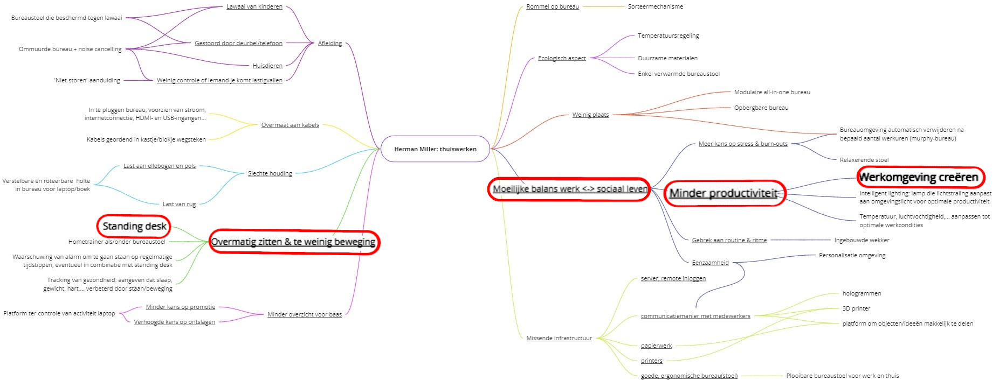
Mindmap brainstormsessie
Notes:
Highlights van vb toevoegen

Slide 14
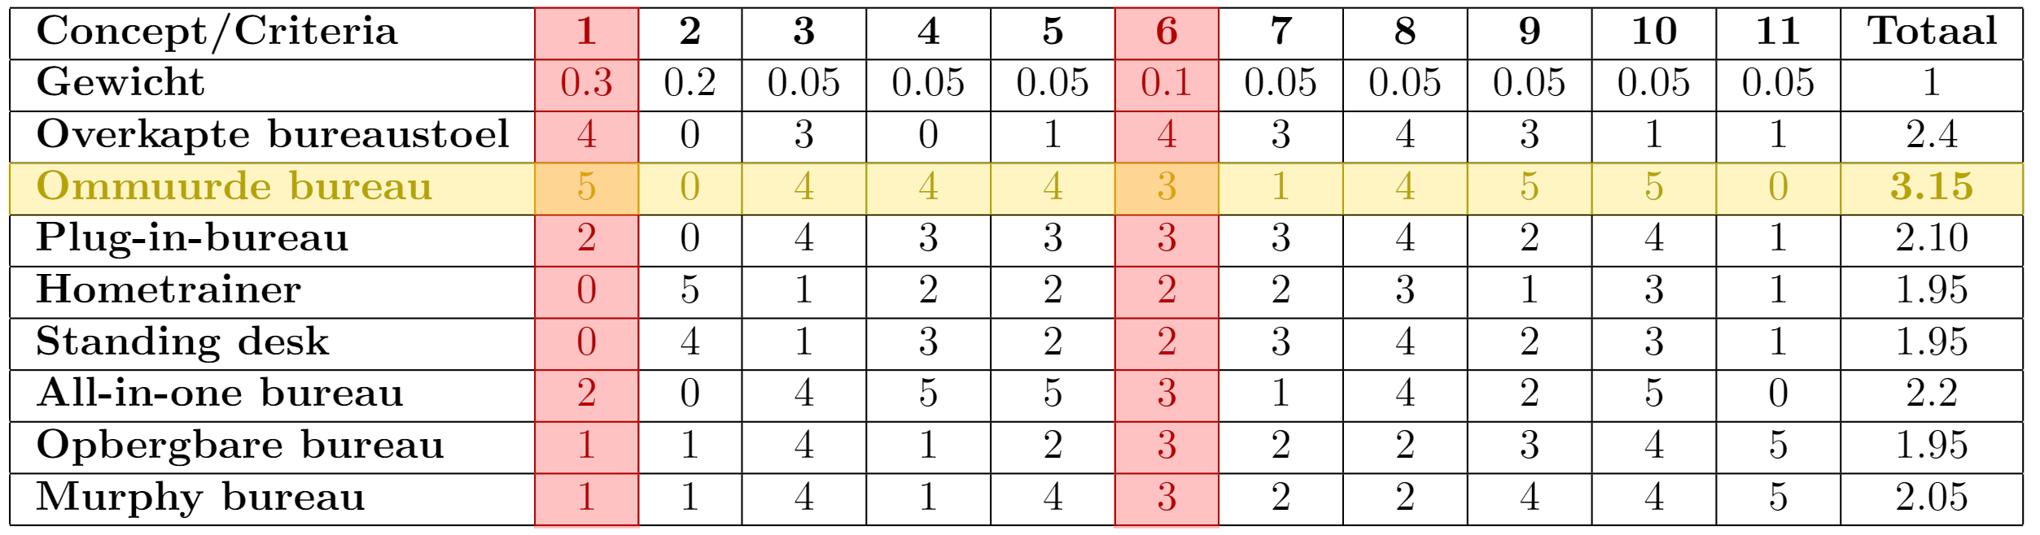
Conceptevaluatie
1) Geluid | 4) Structuur | 7) Prijs | 10) Ruimte
2) Beweging | 5) Controle | 8) Duurzaamheid | 11) Opbergbaarheid
3) Design | 6) Ergonomie | 9) Ritme

Slide 15
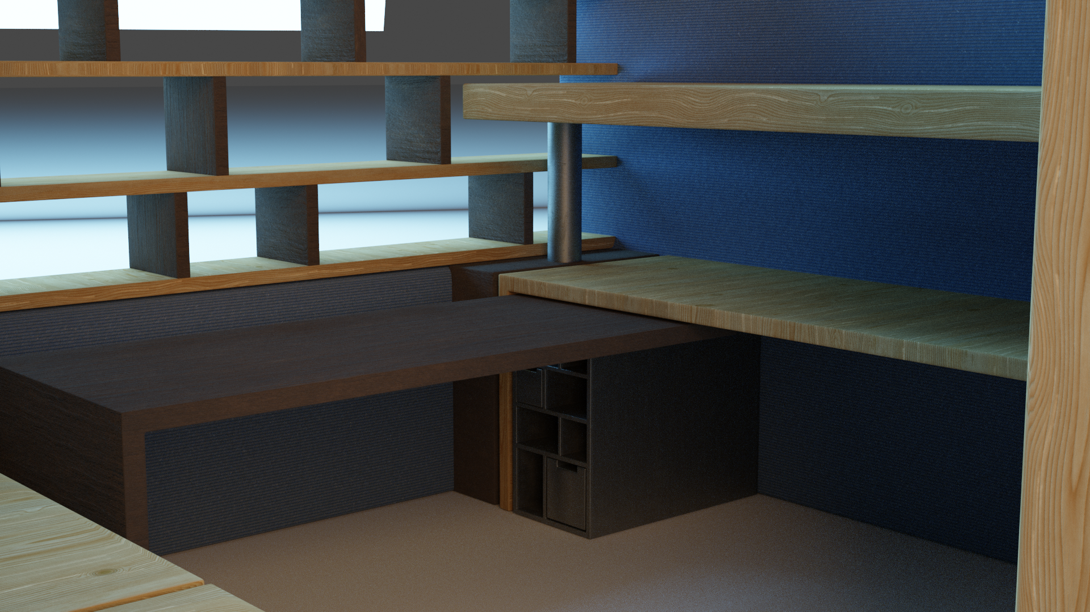
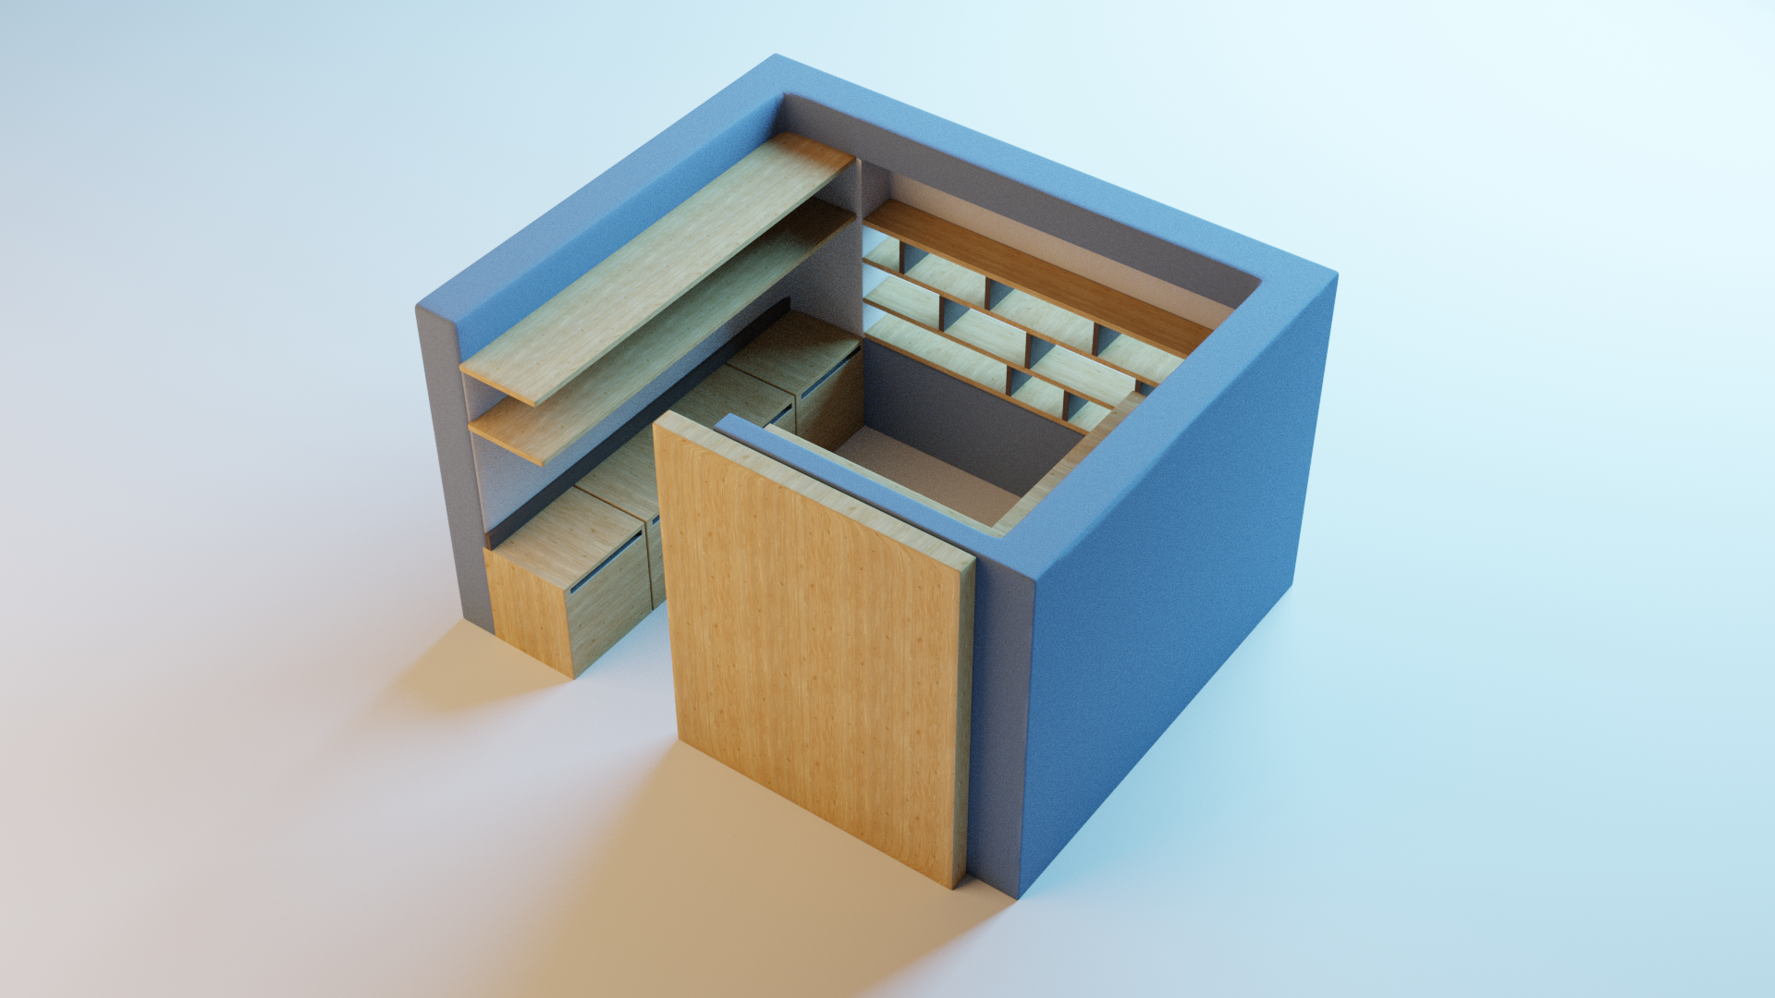
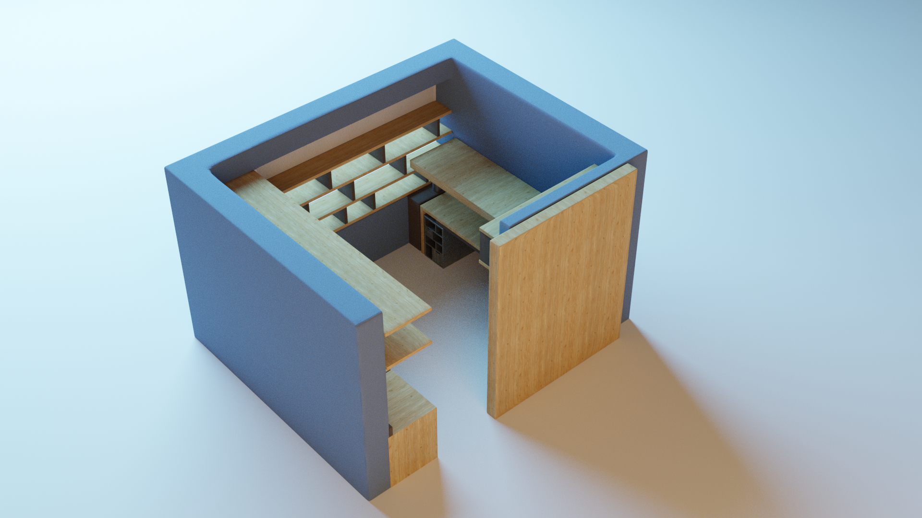
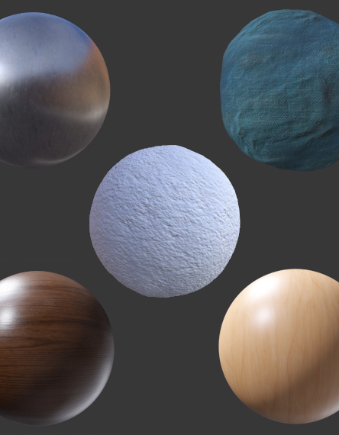
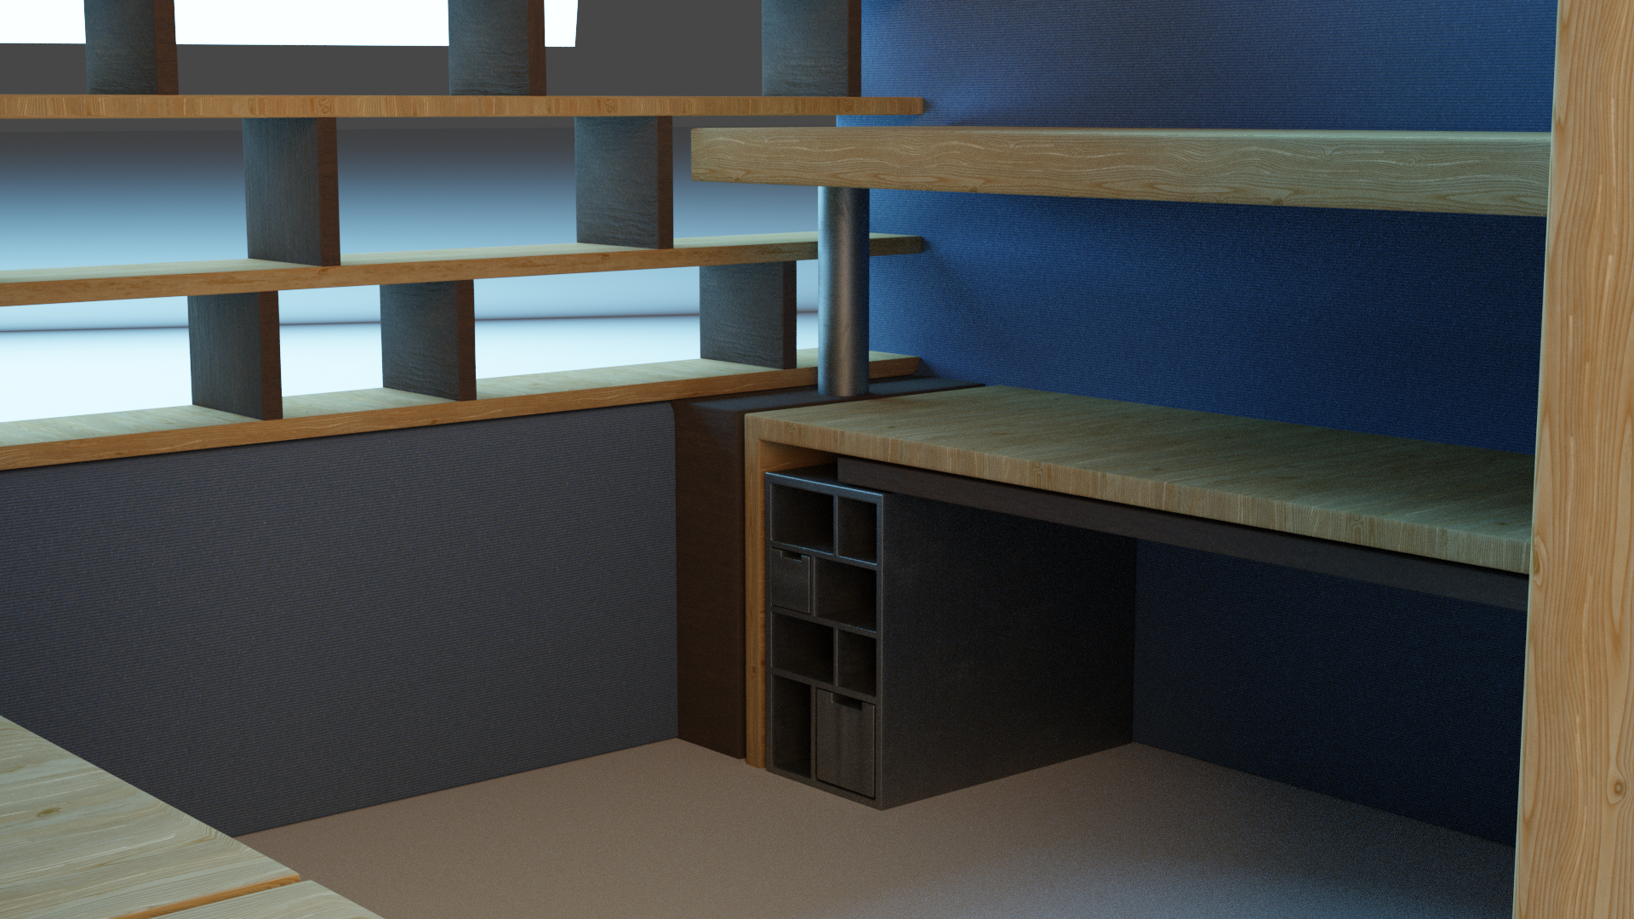
Product design
15

Slide 16
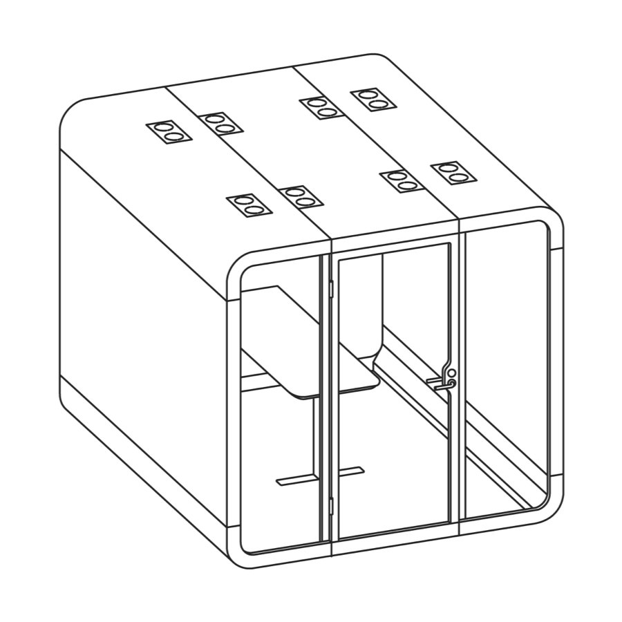
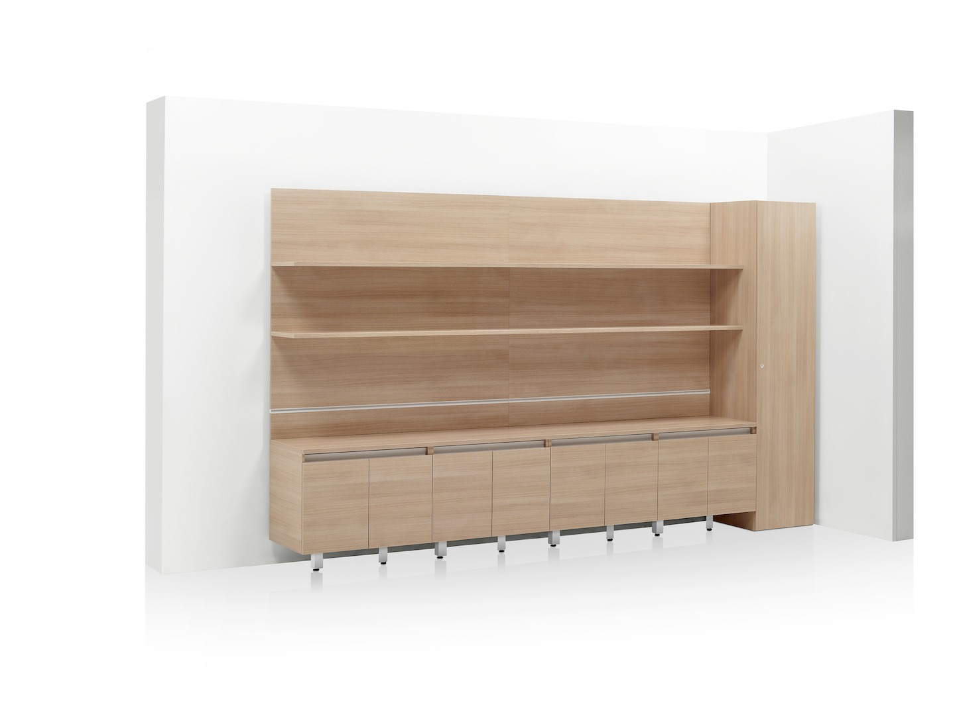
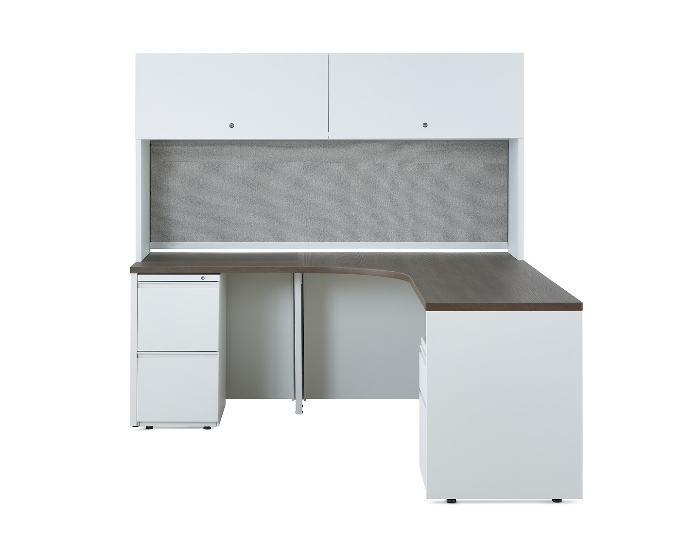
Marketing Mix
Product
Kernproduct
Fysiek product
Uitgebreid product
Prijs
Segmenten
Samengestelde prijs: $30,000
Plaats
Showroom app
Retail
Promotie
Online
Korting

Slide 17

Bedankt voor uw aandacht

